Slide 1
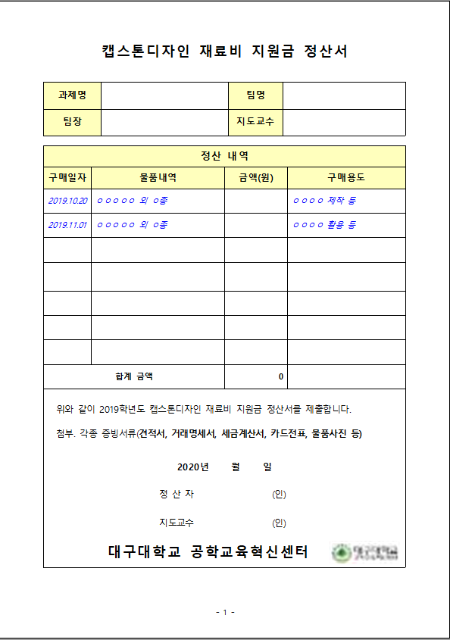
캡스톤디자인 지원금정산서 작성요령

Slide 2
1.캡스톤디자인 재료비 지원금 정산서
빈칸을 다 기재해주세요.
신청하실때 쓰신 과제명
신청하실때 쓰신 팀명
신청하실때 쓰신 팀장
신청하실때 쓰신 지도교수

Slide 3
1.캡스톤디자인 재료비 지원금 정산서
구매일자와 물품내역 금액 구매용도 그리고 마지막 합계를 알맞게 기제해주세요

Slide 4
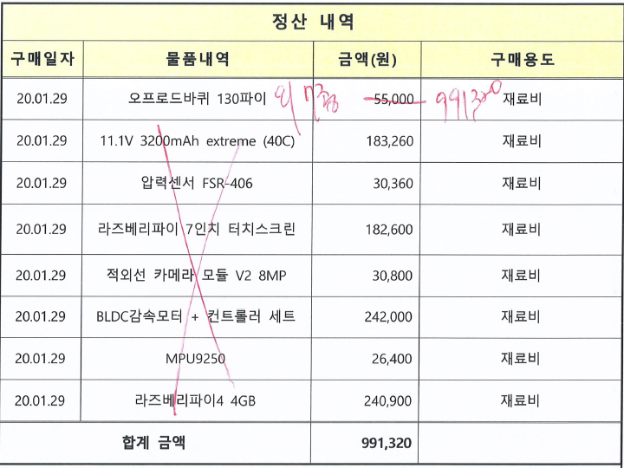
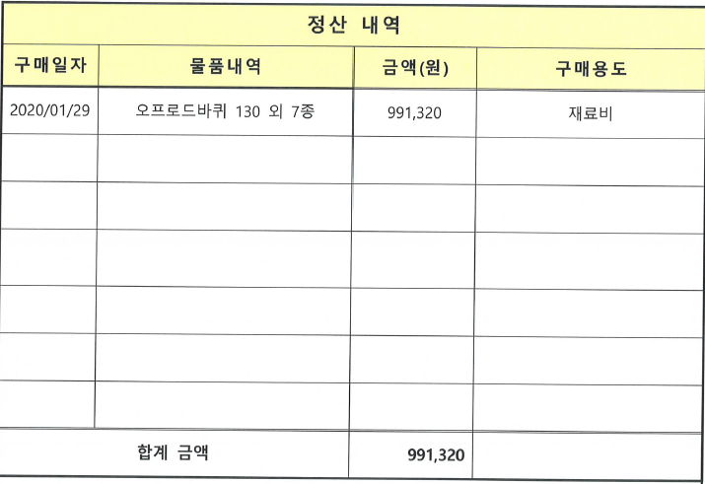
1.캡스톤디자인 재료비 지원금 정산서
나쁜 예시
좋은 예시
(구매하신 영수증 단위로 물품내역을 묶어 적어주시면 됩니다.)

Slide 5
1.캡스톤디자인 재료비 지원금 정산서
제출일과 정산자이름싸인 지도교수 이름 싸인 기재하셔야 합니다

Slide 6

2. 영수증 첨부지
구매하신곳에서 영수증을 발급 받으실수 있으니 영수증을 발급받으셔서 첨부해주시면 됩니다.

Slide 7
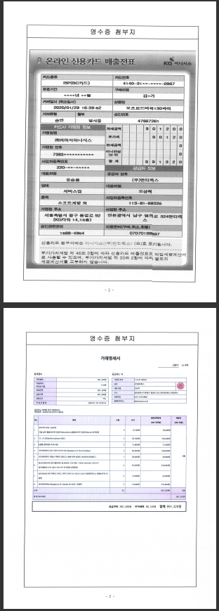
2. 영수증 첨부지
예시
영수증은 예시 와같이 첨부해주시고 영수증 다음장에 견적서 그 다음장에 거래명세서도 함께 첨부하여 제출 해 주시면 됩니다.
영수증
견적서와 거래명세서

Slide 8
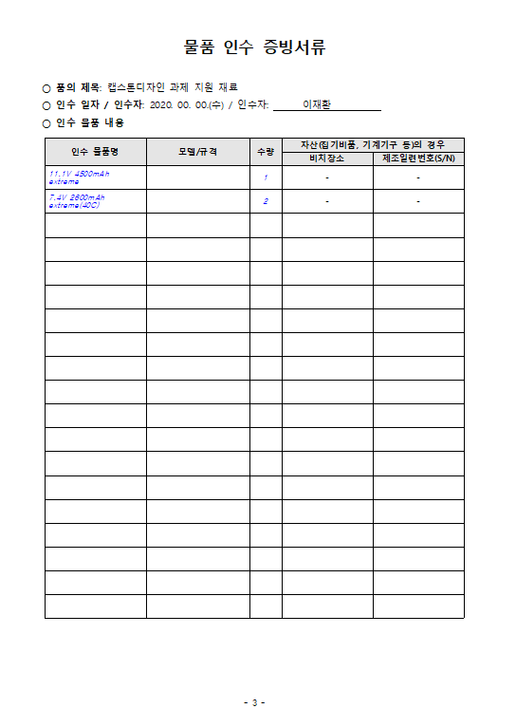
3.물품 인수 증빙서류
물품인수 일자와 인수자를 적어주시면 됩니다.
빈칸에 알맞게 기재해 주시면 됩니다

Slide 9
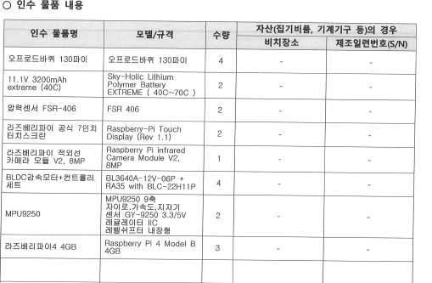
3.물품 인수 증빙서류
예시

Slide 10
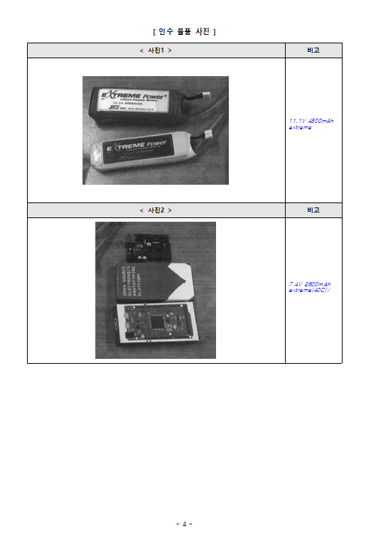
4.인수 물품 사진
인수 받으신 물품과 비고란에 재품에 대해 기재해주시면 됩니다.

Slide 11
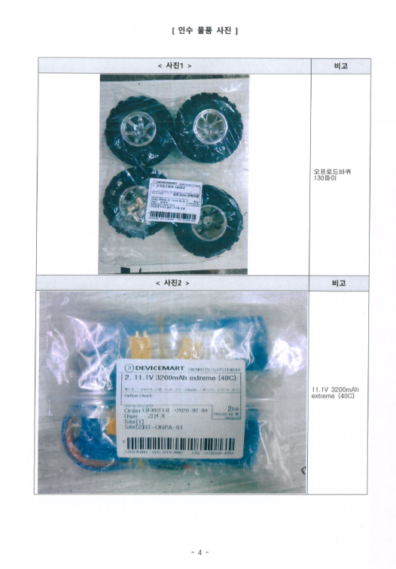
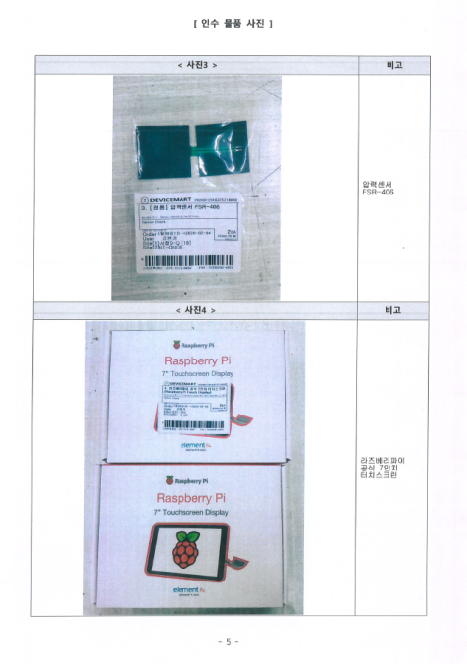
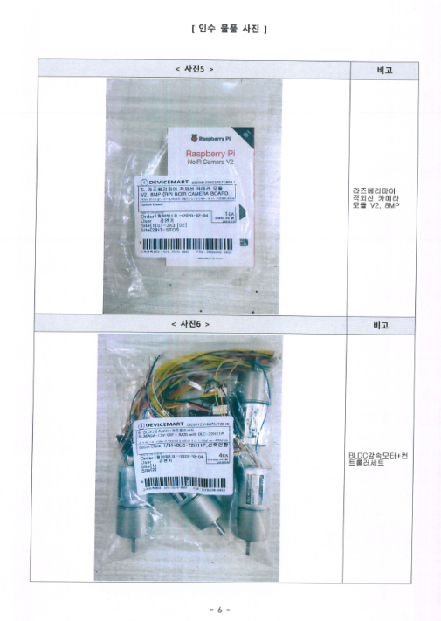
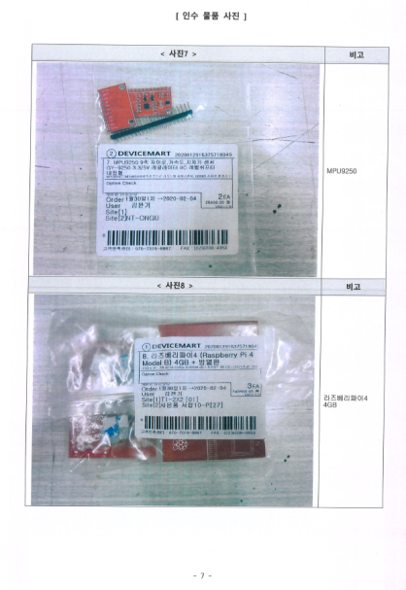
4.인수 물품 사진
예시

